Slide 1
Сопровождение доклада на иностранном языке цифровыми средствами
Доц. Крючкова К.С.

Slide 2
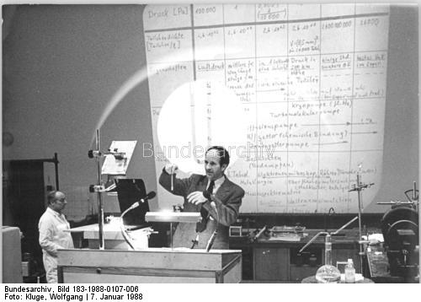
План лекции
Структура и содержание научной
презентации на иностранном языке
Представление научных результатов на иностранном языке с помощью компьютерной презентации
Требования к созданию презентации
Использование различных объектов визуализации (изображений, инфографики)

Slide 3
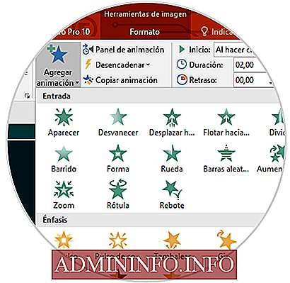
Психологические особенности восприятия материала на слайдах
- наличие дополнительных анимации, сложные способы представления информации, большие объемы информации рассеивают внимание слушателей, отвлекают от сути;
- наличие несколько параллельных потоков информации (текст доклада отдельно, зрительный и/или звуковой ряд отдельно), усложняют процесс восприятия.
Выход.
- Синхронизация текста презентации и текста устного доклада (выступления).
- Текст доклада должен дополнять и описывать, но не пересказывает отображаемую на слайдах информацию.

Slide 4
Психологические особенности усвоения материала на слайдах
- быстрый темп чтения доклада и особенно быстрая смена слайдов.
- мелкий нечитаемый шрифт.
- отсутствие поэтапности и логики изложения.
- информационная перегруженность слайдов.
- низкий уровень интерактивности.

Slide 5
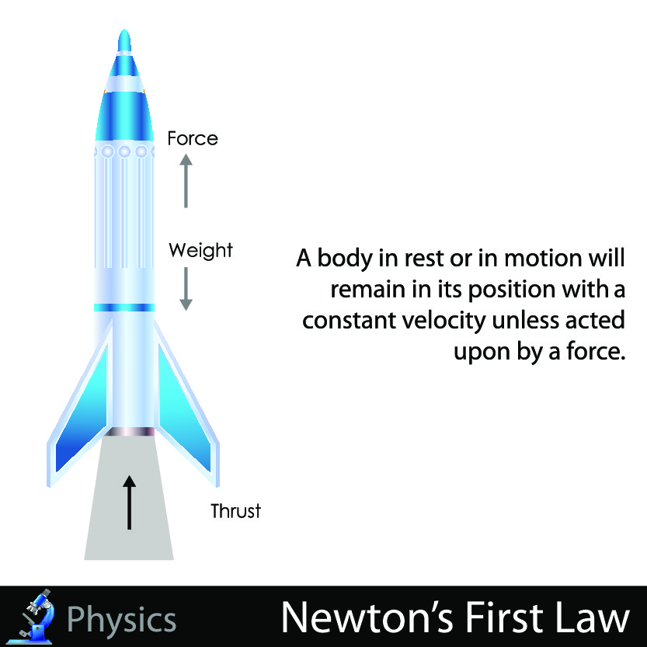
Структура презентации - выступления
1. Начало (starting).
2. Введение (introduction and focusing attention).
3. Главная часть (main body)
первое (firstly);
второе (secondly);
третье (thirdly);
...
в конце (lastly).
4. Заключение (conclusion).
5. Ответы на вопросы (answering questions).

Slide 6
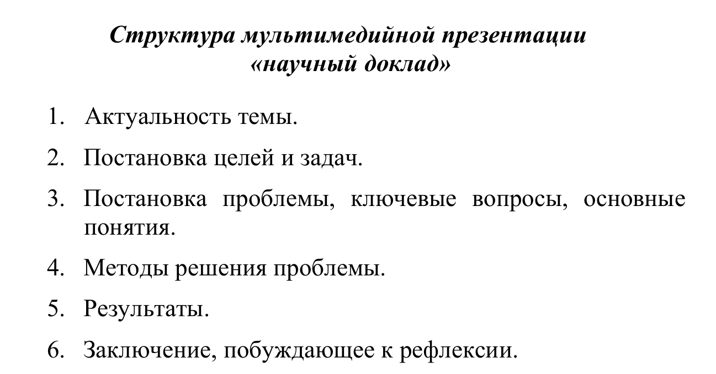

Slide 7
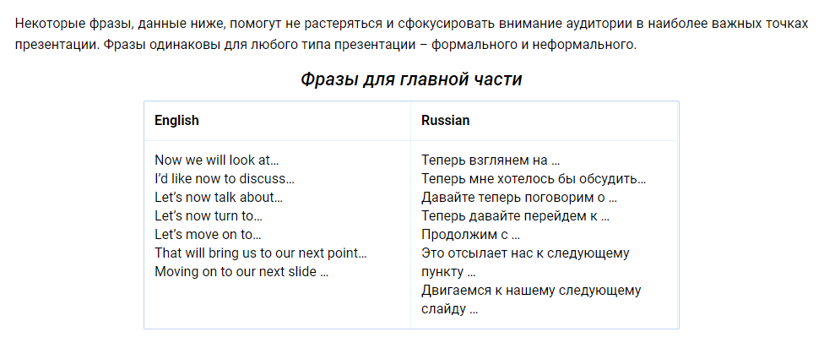
Фразы для фокусирования внимания

Slide 8
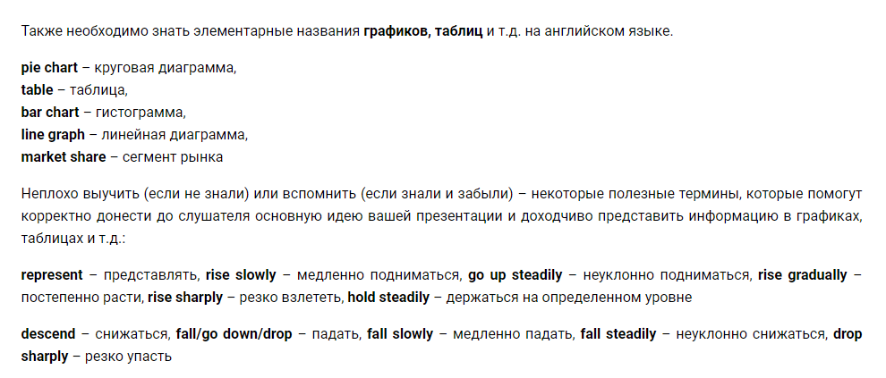

Лексика при использовании графиков

Slide 9
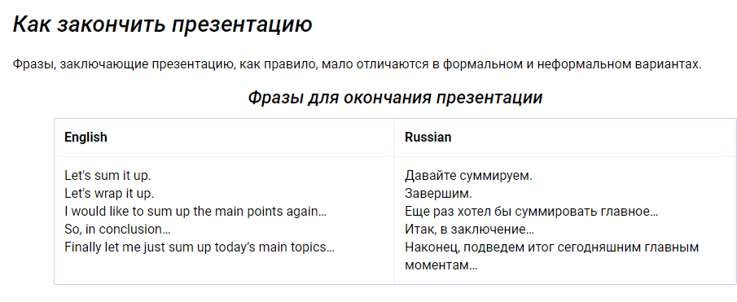


Slide 10
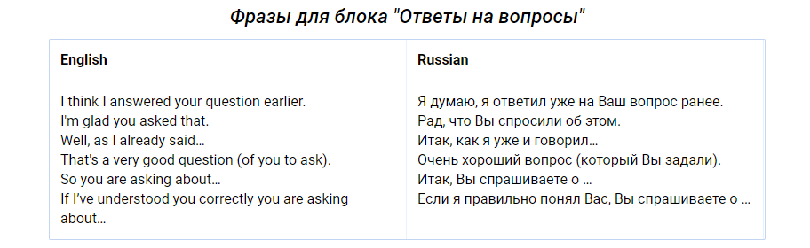
Вопросы к презентации
Плох тот оратор, который не подготовился к возможным вопросам заранее. Важный момент в подготовке к презентации на английском языке - подготовка ответов на возможные вопросы in advance.
Но все вопросы просчитать не возможно. Хорошо, если у Вас заготовлены шаблонные фразы, которые позволят собраться с мыслями, если вдруг будет задан неожиданный трудный вопрос.

Slide 11
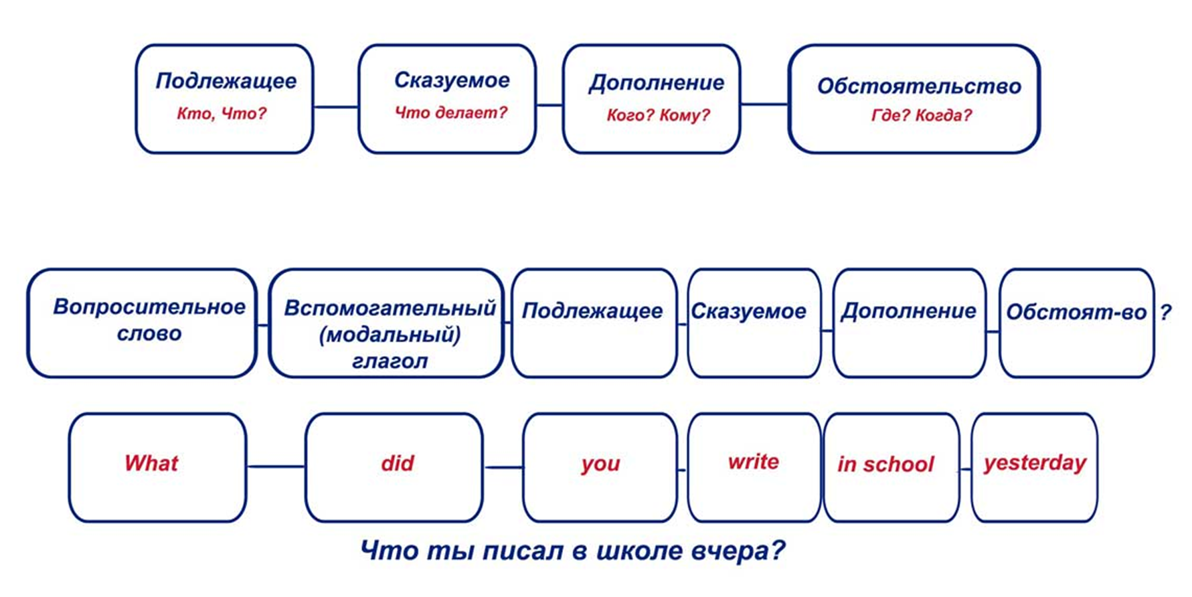
Общий вопрос в английском языке

Slide 12
Использование инфографики
Одним из средств визуализации информации, используемым в современной школе, вузе, научном сообществе (научные статьи, доклады, презентации) является инфографика.
Инфографика – это графический способ подачи информации, визуализация данных, возможность передачи цифр, статистических данных, фактов, знаний образным языком графики.
— представляет собой визуализированное через графические объекты сообщение (современные люди - визуалы);
— максимально исключает информационный шум, для нее характерна достаточность, но не избыточность сведений;
—дает концептуализацию темы, поскольку выбор образа, визуализирующего сообщение, предполагает точный отбор графических решений

Slide 13
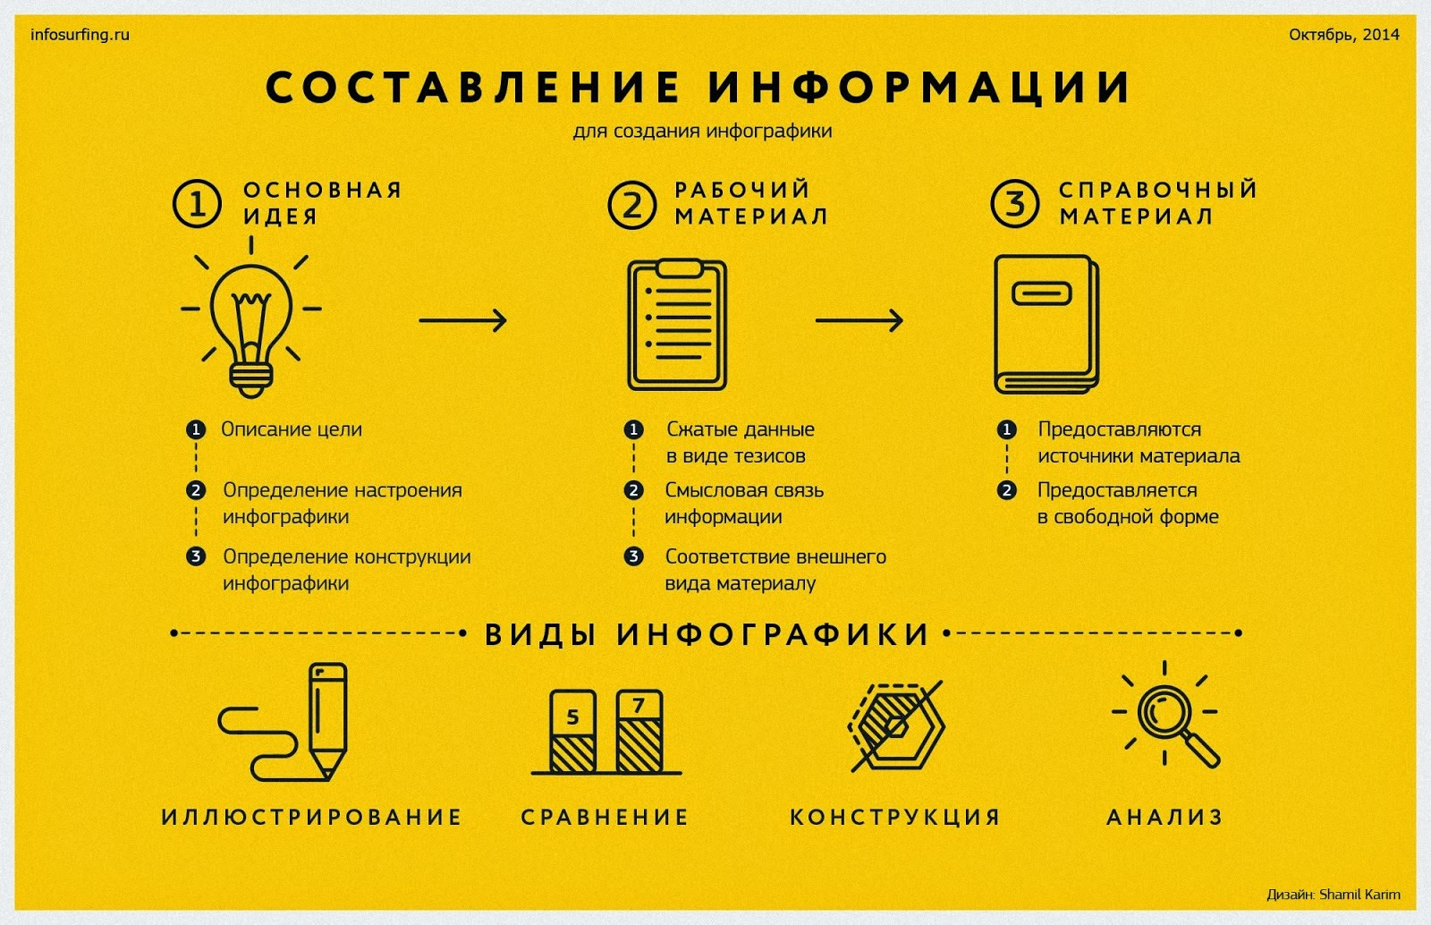

Slide 14
Преимущества инфографики
представляет собой визуализированное через графические объекты сообщение (современные люди - визуалы)
максимально исключает информационный шум, для нее характерна достаточность, но не избыточность сведений
дает концептуализацию темы, поскольку выбор образа, визуализирующего сообщение, предполагает точный отбор графических решений

Slide 15
Функции инфографики
— иллюстративная — реализуется при достижении оригинальности и привлекательности инфографики; наглядности и компактности визуальных данных, графической акцентуализации главной информации;
— когнитивная — проявляется в структурировании и систематизации информации; связи образного и абстрактного; целостности восприятия; стимуляции анализа и синтеза информации; активизации ассоциаций;
— коммуникативная — выполняется в инструкции к действию, визуальном указании, маркировке значимости фрагментов, визуальной рекомендации; руководстве по освоению информации.

Slide 16
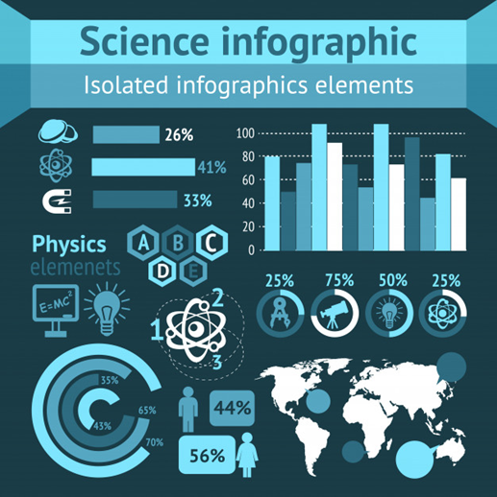
Особенности инфографики
— наличие графических объектов (графики, диаграммы, рисунки, схемы);
— полезная и актуальная информация (минимум цифр и текста);
— красочное представление (оригинальный дизайн);
— внятное и осмысленное освещение темы (реализации цели сообщения).

Slide 17
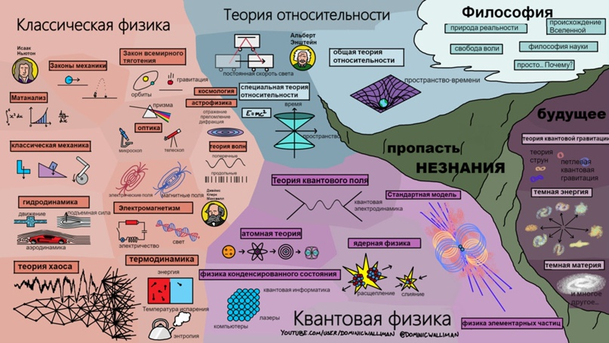

Slide 18
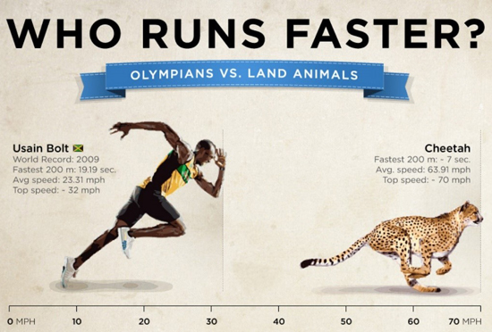

Slide 19
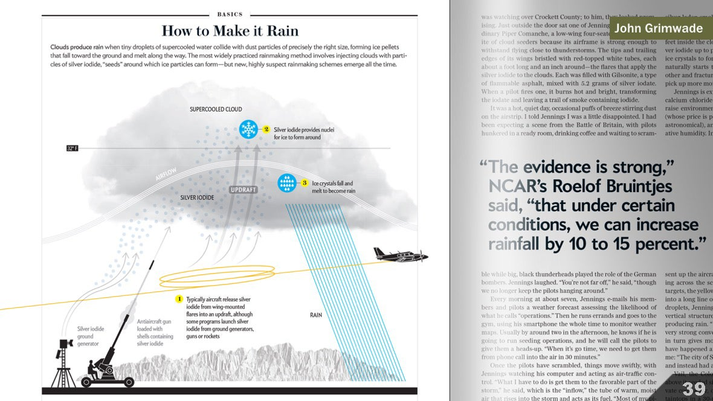
Как сделать дождь?

Slide 20
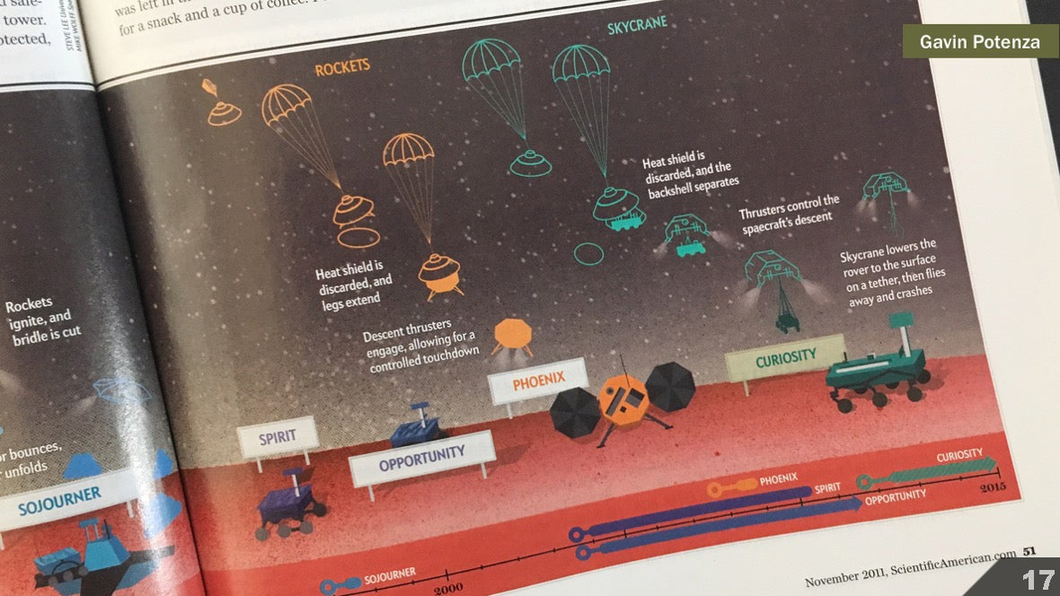
Иллюстратор стилистически выделил разные этапы освоения Марса

Slide 21
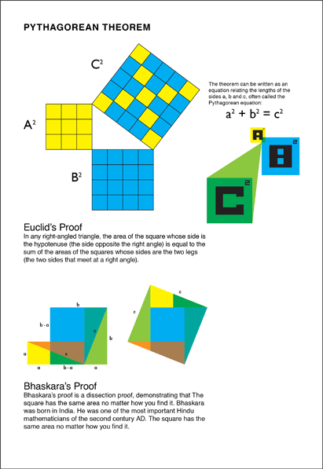
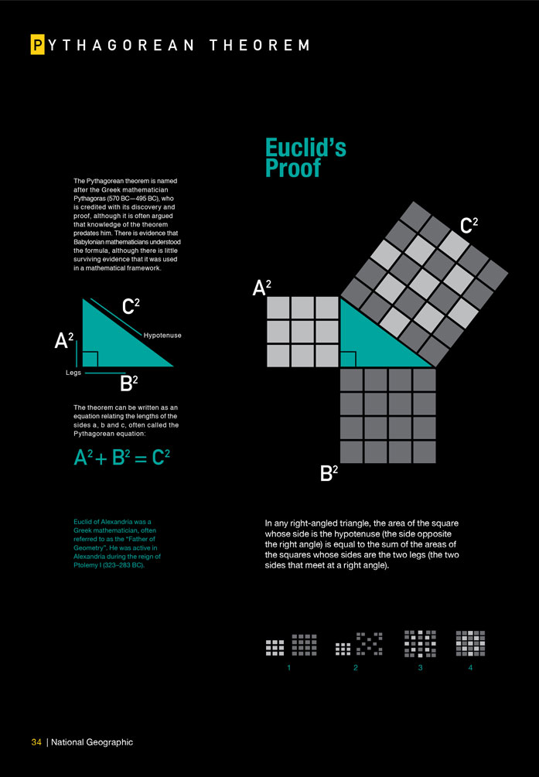
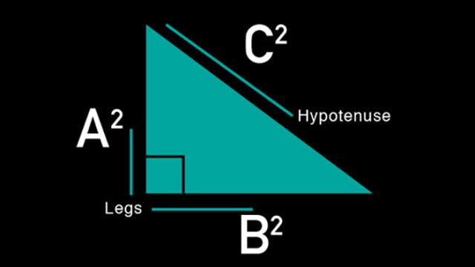

Slide 22
Источники
Трушко Елена Георгиевна, Шпаковский Юрий Францевич Инфографика как современный способ представления информации // Труды БГТУ. Серия 4: Принт- и медиатехнологии. 2017. №4 (195). URL: https://cyberleninka.ru/article/n/infografika-kak-sovremennyy-sposob-predstavleniya-informatsii (дата обращения: 27.03.2021).
Манжура Л.Н. Инфографика как один из методов визуализации учебного материала // Санкт-Петербургский образовательный вестник. 2017. №2 (6). URL: https://cyberleninka.ru/article/n/infografika-kak-odin-iz-metodov-vizualizatsii-uchebnogo-materiala (дата обращения: 27.03.2021).
Jen Christiansen. Визуализация науки: иллюстрации и инфографика https://habr.com/ru/company/mailru/blog/487322/

